Slide 1
Разработка системы оценки благополучия сотрудников по технологии Well-being
Иркутский национальный исследовательский университет
Институт информационных технологий и анализа данных
Выполнил: студент группы ИСТб-19-2
Козлов Максим Васильевич
Научный руководитель: Бахвалов Сергей Владимирович

Slide 2

Well-being

Slide 3
Проведение тестирований в АО “АНХК”
В компании есть политика проведения тестирований, направленных на выявление потребностей сотрудников, и принятия решений для улучшения их условий. Для этого используются многофакторные тесты, которые оценивают различные стороны ожиданий сотрудников от компании.

Slide 4
Пример многофакторного вопроса
Насколько вы оцениваете психологическую обстановку в Вашем цехе? (1 Вариант ответа)
хорошо (лояльность +1, стрессоустойчивость +1)
средне (лояльность -1, стрессоустойчивость +1)
плохо (лояльность -1, стрессоустойчивость -1)
Данные вспомогательные факторы относятся к основному фактору профессионального благополучия
Таким образом, профессиональное благополучие при выборе 2 варианта ответа составляет 50%, для 2 вспомогательных факторов.

Slide 5
Проблемы
Затраты большого количества времени на подготовку и проведение тестирования
Затраты ресурсов на распечатку анкет
Затраты времени на обработку результатов тестирования
Отсутствие контроля за прохождением тестирования

Slide 6
Обзор аналогов
 | StartExam | Let's test | Profdialog | Testograf
Возможность экспорта результатов в формате Excel | + | + | + | +
Возможность самостоятельного определения оцениваемых факторов | – | – | – | –
Поддержка многофакторного анализа | – | – | + | –
Наличие конструктора тестов | + | + | – | +
Наличие готовых методик тестирования | + | – | + | –
Банк вопросов | + | + | – | –
Хранение данных внутри компании | – | + | – | –

Slide 7
Цель и задачи
Цель: повышение оперативности и сокращение трудозатрат при проведении психологического тестирования и обработке его результатов
Задачи:
Анализ предметной области
Формирование требований
Проектирование
Реализация
Тестирование
Ввод в действие
Сопровождение

Slide 8
Группы пользователей
Группа | Возможности
Сотрудники | Прохождение тестирования, получение персонального отчёта.
Психолог | Составление и редактирование тестов, составление вопросов и ответов, создание факторов, формирование итогового отчёта и отчёта по прохождениям теста, экспорт итогового отчёта в Excel формате.
Администратор | Контроль работоспособности системы, исправление ошибок и сбоев.

Slide 9
Требования к системе
Возможность прохождения тестирования сотрудниками
Конструктор тестов:
Создание вопросов и ответов на них
Создание произвольных измеряемых факторов
Сохранение сформированных вопросов в банке вопросов
Формирование индивидуального отчёта для сотрудника
Формирование итогового отчёта по результатам тестирования
Формирование отчёта по количеству прошедших тест
Доступ к системе только после авторизации в системе
Регистрация пользователей только по заранее подготовленному коду сотрудника для каждого из сотрудников компании

Slide 10




Выбор средств реализации
Фреймворк Angular 15.1
NodeJS 19.4.0
Фреймворк ExpressJS 4.18.2
СУБД PostgreSQL 15.1

Slide 11
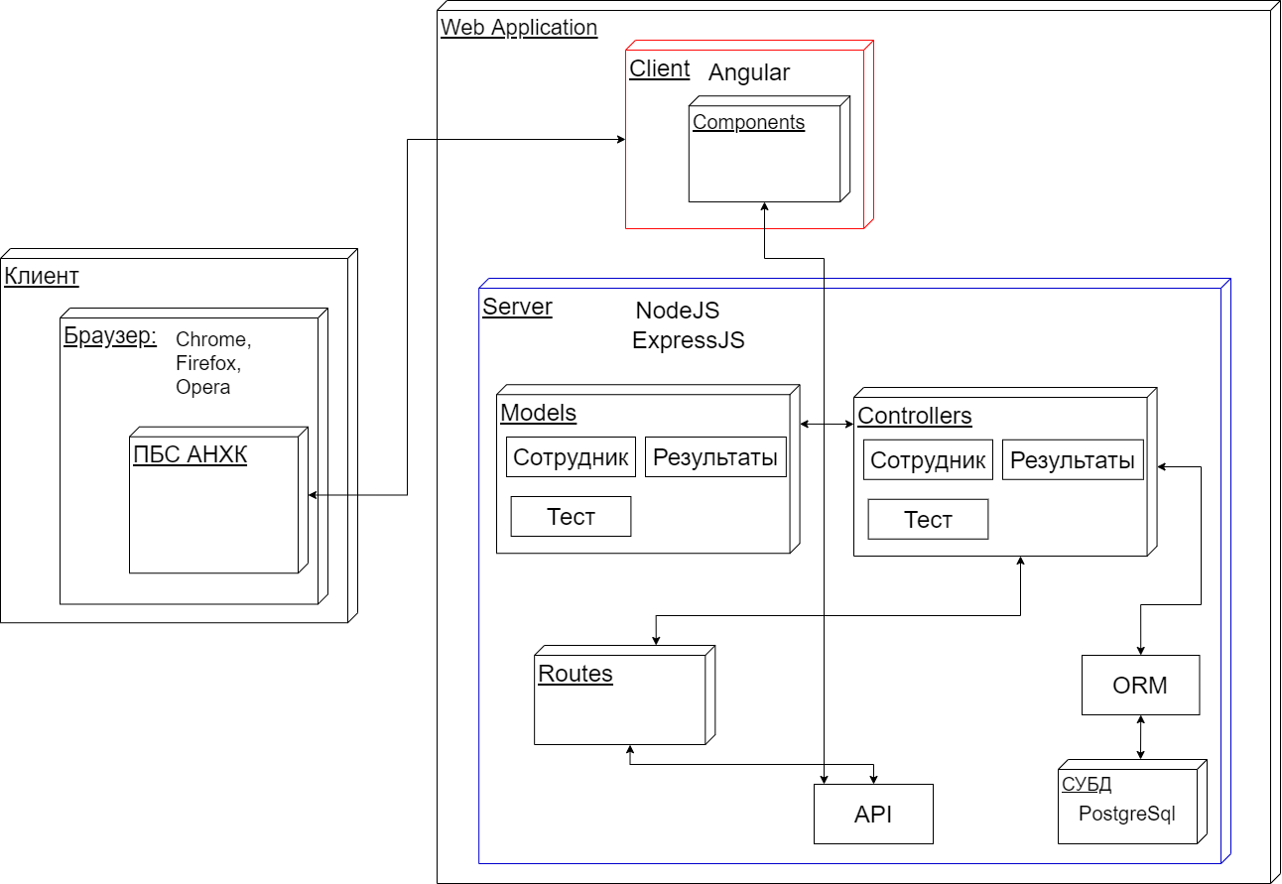
Концептуальная архитектура приложения

Slide 12
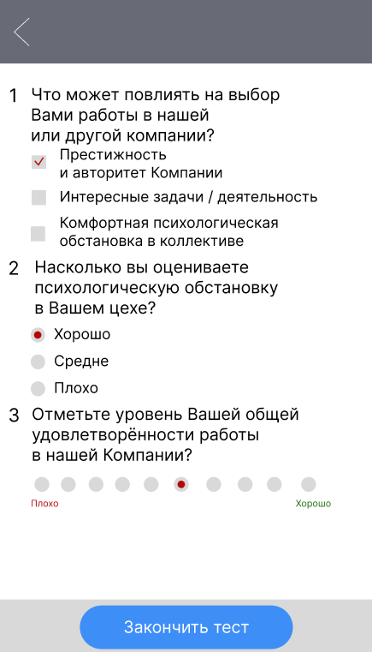
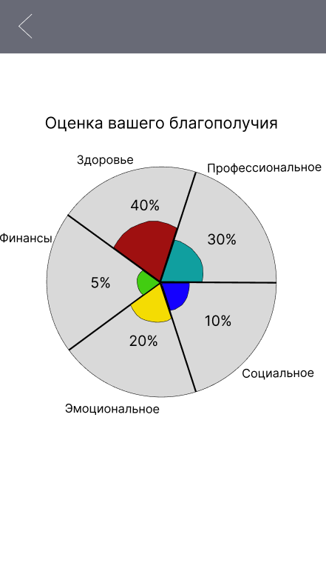
Макет прохождения тестирования и персонального отчёта

Slide 13
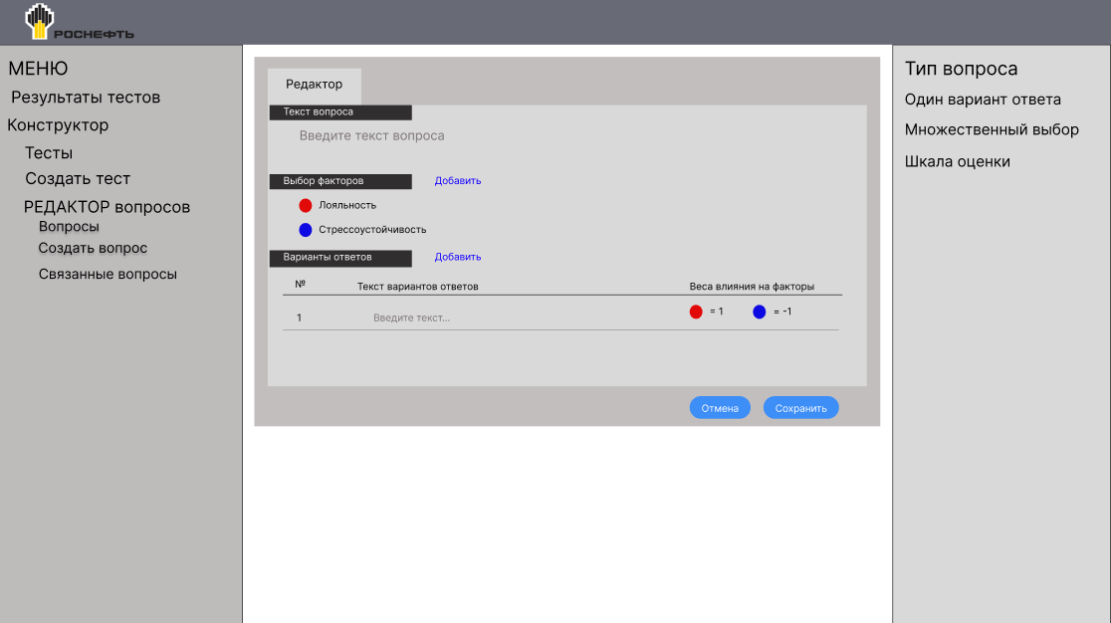
Макет конструктора вопросов

Slide 14
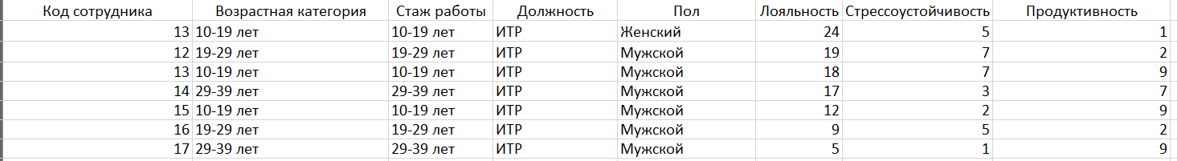
Пример итогового отчёта

Slide 15
Возможности MVP
Прохождение тестирования
Подсчёт и вывод результатов тестирования
Экспорт результатов в Excel

Slide 16
Результат
Произведен анализ предметной области
Изучена методика проведения тестирований среди сотрудников АНХК
Проведен критический анализ текущего подхода к проведению тестирований
Выполнен обзор ПО, предоставляющего средства для проведения тестирований
Выполнено проектирование системы
Разработана архитектура системы
Обоснован выбор средств реализации
Спроектирован пользовательский интерфейс
Осуществлена реализация системы
Реализовано прохождение тестирования
Реализована генерация отчёта по результатам тестирования

Slide 17
Финансирование проекта
Инвестиции: руб.
Планируемый доход: руб

Slide 18
Стоимость услуг и объем продаж

Slide 19
Показатели эффективности проекта
Показатель эффективности | Значение
NPV | 327767 руб.
PI | 1,26
IRR | 107,49%
PP | 11,25
DPP | 12,07

Slide 20
Срок окупаемости проекта и план ДДС

